Slide 1
Inovasi pembelajaran “menyusun penilaian”
Inovasi Pembelajaran Pertemuan 17

Slide 2
“Assessment is one of the important aspects of learning. By conducting the assessment, students can develop their potential optimally, because the number of student’s low score or below the standard will affect the effectiveness of learning as a whole”. (Wayan Maba, 2017)

Slide 3
penilaian
NILAI
KUALITATIF
(KATA)
KUANTITATIF
(ANGKA)
penerapan berbagaicara dan penggunaan beragam alat penilaian untuk memperoleh informasi tentang sejauh mana hasil belajar peserta didik atau ketecapaian kompetensi peserta didik. (Mimin haryati, 2010:15)
Kegiatan menafsirkan / memaknai data hasil suatu pengukuran berdasarkan kriteria / standar maupun aturan-aturan tertentu. (Prof. Dr. S. Eko putro widoyoko, m.pd , 2014:4)

Slide 4
KONSEP PENILAIAN
INTERNAL
EKSTERNAL

Slide 5
ASPEK PENILAIAN
KOGNITIF
AFEKTIF
PSIKOMOTOR

Slide 6
KOGNITIF (otak/berpikir)
Knowledge
Comprehension
Aplication
Analysis
Synthesis
Evaluation

Slide 7
PSIKOMOTOR
Perception
Guided Response
(gerakan terbimbing)
Set
(kesiapan)
Mechanical Response
(gerakan yang terbiasa
Complex Response
(gerakan yang kompleks)
Adjusmen
(penyesuaian pola gerakan)t
Creativity

Slide 8
AFEKTIF
(Sikap dan Nilai)
Receiving
(Penerimaan)
Responding
(Partisipasi)
Valuting
(penilaian/penentuan sikap)
Organization
Sharacterization by a value or value complex (Pembentukan pola hidup)

Slide 9
3. TEKNIK DAN METODE PENILAIAN
Teknik Tes
Tes Tertulis
Tes Lisan
Tes Perbuatan

Slide 10
Teknik Non Tes
Observasi
Wawancara
Angket
Daftar Cek

Slide 11
Asesmen atau penilaian berbasis kelas merupakan salah satu pilar dalam kurikulum berbasis kompetensi.
Asesmen berbasis kelas ini bisa dipandang sebagai proses pengumpulan, pelaporan, dan penggunaan informasi tentang hasil-hasil belajar siswa dengan menerapkan prinsip-prinsip penilaian, pelaksanaan berkelanjutan, bukti-bukti otentik, akurat, dan konsisten sebagai akuntabilitas publik.
Assesment Berbasis Kelas

Slide 12
Asesmen Kinerja yaitu penilaian terhadap proses perolehan penerapan pengetahuan dan keterampilan melalui proses pembelajaran yang menunjukan kemampuan siswa dalam proses dan produk.
Asesmen ini digunakan untuk menggambarkan proses, kegiatan, atau unjuk kerja, proses, kegiatan, atau unjuk kerja dinilai melalui pengamatan terhadap siswa ketika melakukannya.
Dalam melakukan asesmen kinerja dapat 2 metode yang dapat digunakan, yaitu:
Asesmen kinerja yang berorientasi pada masa lalu (past oriented appraisal methods). Yaitu penilaian kinerja atas kinerja seseorang dari pekerjaan yang telah dilakukannya.
Asesmen kinerja yang berorientasi ke masa depan (future oriented appraisal methods). Yaitu penilaian kinerja dengan menilai seberapa besar potensi seseorang untuk melakukan kinerja di masa yang akan datang.
Assesment Kinerja

Slide 13
Portofolio (portfolio) adalah kumpulan hasil tugas/tes atau hasil karya siswa yang dikaitkan dengan standar atau kriteria yang telah ditentukan.
Prinsip dalam penilaian portofolio (portfolio assesment) adalah dokumen atau data hasil pekerjaan siswa, baik berupa pekerjaan rumah, tugas atau tes tertulis seluruhnya digunakan untuk membuat inferensi kemampuan dan perkembangan kemampuan siswa.
Assesment Portofolio

Slide 14
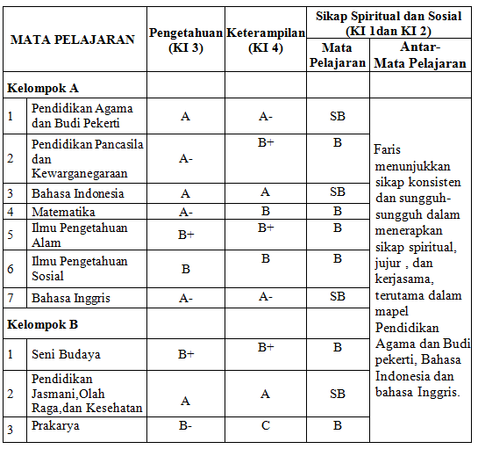
FORMAT PENILAIAN

Slide 15
SIMPULAN
Penilaian adalah kegiatan berbagai cara dengan beragam alat untuk mengetahui sejauh mana hasil belajar atau ketercapaian peserta didik dengan standar yang telah ditentukan.
Hasil penilaian dapat berupa nilai kualitatif (pernyataan naratif dalam kata-kata) dan nilai kuantitatif (berupa angka).

Slide 16
TERIMA KASIH

